Slide 1
BOLESTI KUPUSNJAČA
BOLESTI SALATE
BOLESTI SPANAĆA
KILA KUPUSA
PLAMENJAČA SALATE
PLAMENJAČA SPANAĆA

Slide 2
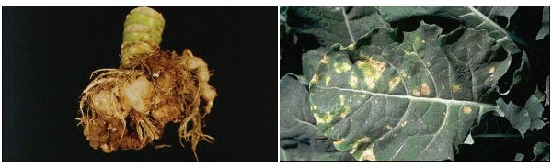
KILA KUPUSA

Slide 3
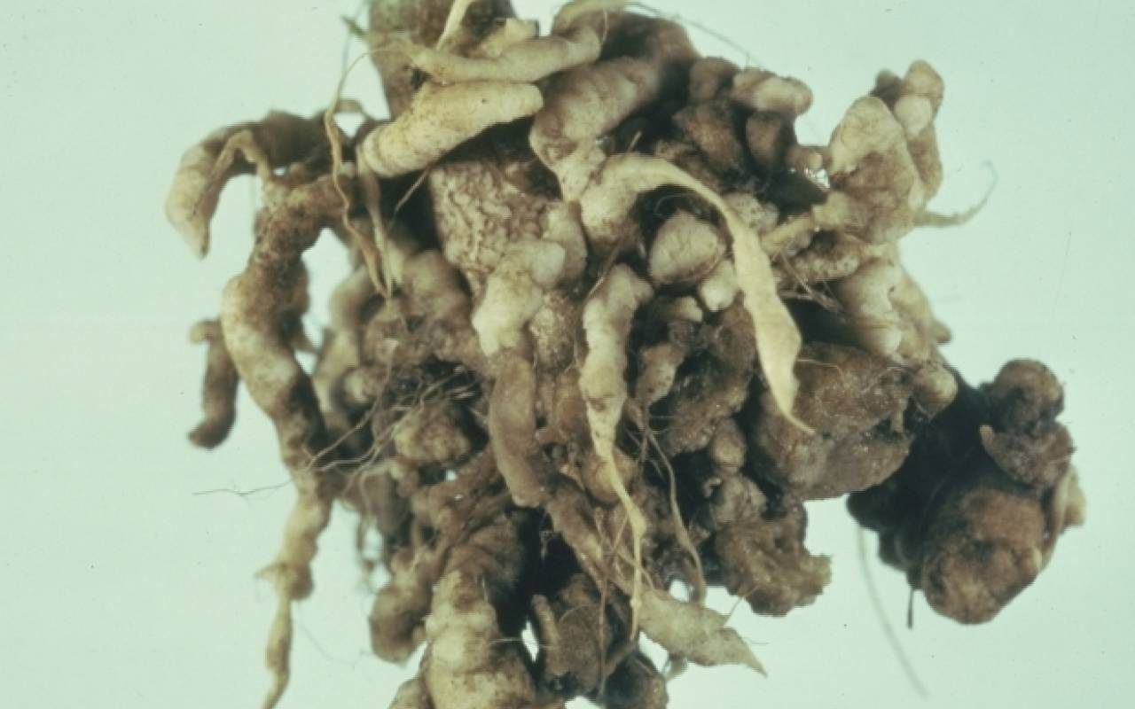

Slide 4
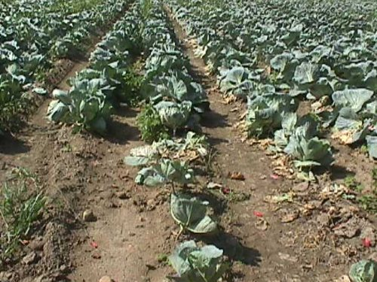

Slide 5
Plasmodiophora brassicae
GLJIVA KOJA NAPADA KUPUS

Slide 6
Oboljele biljke se prepoznaju po zaostajanju u porastu, hlorotičnom lišću i gubitku turgora (venjenju -danju, da bi se oporavljale noću), a glavice su sitnije i nedovoljno čvrste.
Ukoliko dođe do rane infekcije mogu da dovedu do potpunog uginuća mladih biljaka.
Tipični simptomi bolesti se javljaju na korjenu i na prizemnim djelovima stabla zaraženih biljaka u vidu većih ili manjih izraštaja, guka raznih oblika i veličina.

Slide 7
Oboljeo korjen gubi funkciju usvajanja vode i hranjljivih materija, pa biljke venu i zaostaju u porastu.

Slide 8
Zaražene ćelije se uvećavaju u tzv. “džinovske ćelije”,
koje imaju zrnast sadržaj, što predstavlja
spore ove gljive

Slide 9
Plasmodiophora brassicae nepovoljan vegetacioni period (zimu) preživljava u vidu mirujućih (trajnih) spora u zemljištu.
U povoljnim uslovima sredine (hladno, vlažno i kiselo zemljište) mirujuća spora klija u primarnu zoosporu.
Primarne zoospore pronalaze korjenove dlačice biljke-domaćina i ulaze u ćelije korjena, gdje se deobama jedra i rastom pretvaraju u višejedarne primarne plazmodije.
Iz primarnih plazmodija se mitotički odvajaju sekundarne zoospore i napuštaju domaćina.

Slide 10
Sekundarne zoospore su stadijum širenja infekcije

Slide 11
U spoljašnjoj sredini (zemljište) sekundarne zoospore (posjeduju dvostruko veći broj jedara, ali i bičeva) i kao takve inficiraju nove korjenove.
U novom domaćinu zoospore rastu.
Zadržavaju svoju klijavost i do 6 godina.

Slide 12
dezinfekcija zemljišta za proizvodnju rasada (hlorpikrinom, dazometom ili metilbromidom, najmanje 14-21 dan pre setve kupusa)
uništavanje zaraženog rasada spaljivanjem
na proizvodnim površinama zaražene biljke počupati i spalit

Slide 13
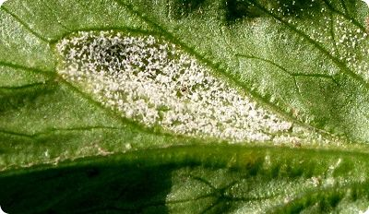
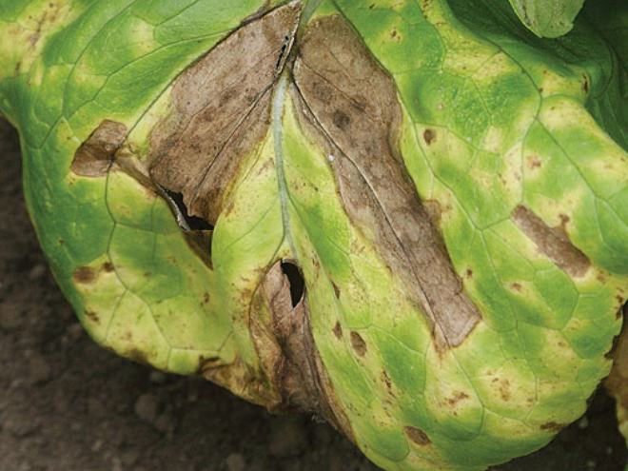
PLAMENJAČA SALATE

Slide 14
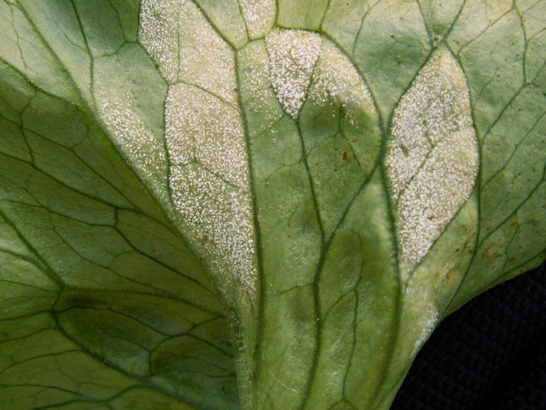

Slide 15
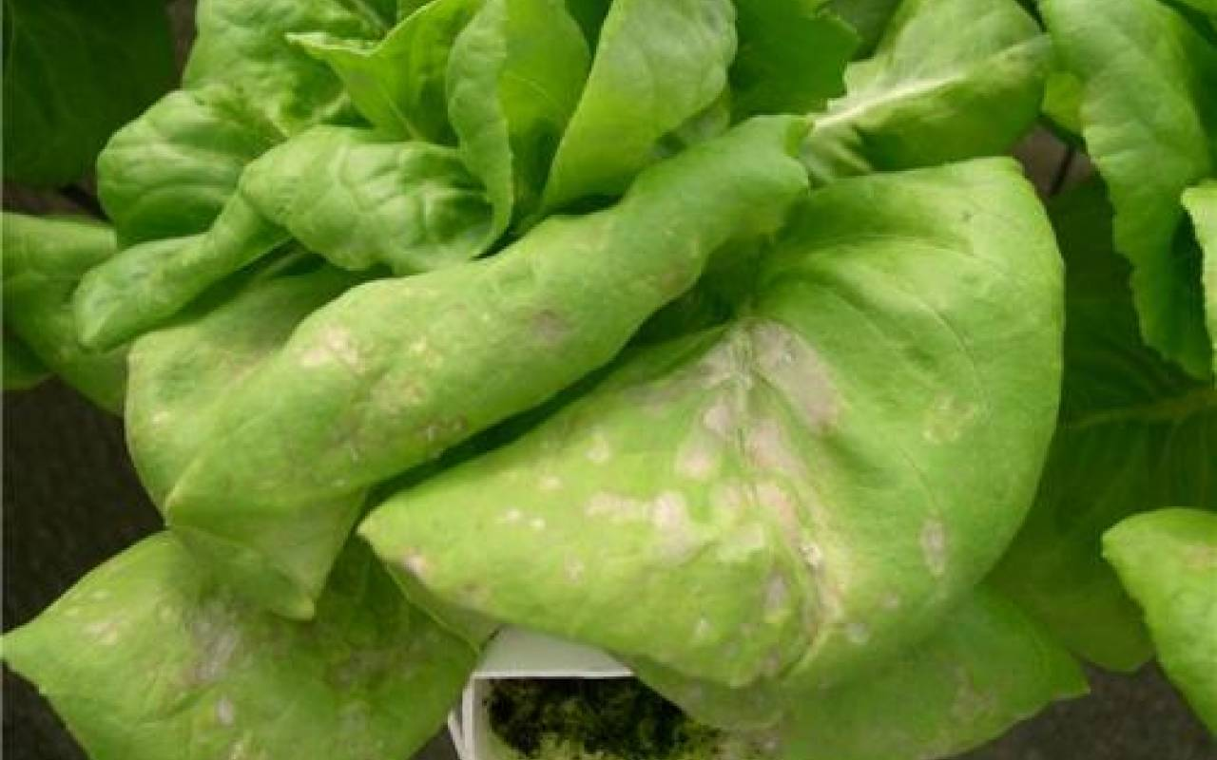

Slide 16
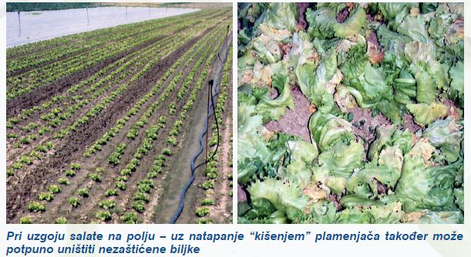

Slide 17
Plamenjača salate
Plamenjači pogoduje visoka vlažnost vazduha ili duže zadržavanje vode na listovima.
Zaraza počinje u proizvodnji rasada na najmlađim djelovima, a nakon presađivanja bolest napada lišće.

Slide 18
Zaražena mjesta su najprije svijetlo-zelene ili žućkaste boje, zatim potamne, a zaraženo tkivo lista postaje suvo, providno i propada.
Tipičan simptom na mjestu zaraze je razvoj bjeličaste “prevlake” ili konidija sa donje strane lista.
Zaraza se u povoljnim uslovima brzo širi sa zaraženih listova na zdrave, odnosno s oboljelih biljaka na zdrave.
Temperaturne potrebne za nesmetano klijanje konidija su +2°C do 28-31°C, a optimalna je 10°C. Od trenutka infekcije do prvih znakova plamenjače prođe 5-14 dana .

Slide 19
Kako zaštititi salatu od plamenjače?
Selekcijom su dobijene tolerantne sorte na plamenjaču.
Nemoguće je dobiti sortu salate apsolutno otpornu na sve vrste plamenjače kroz duže razdoblje.
Proizvođači sprovode hemijske mjere zaštite salate fungicidima.
Zaštita se može obavljati u proizvodnji rasada i nakon presađivanja zavisno od uslova za razvoj bolesti i osjetljivosti sorte.

Slide 20
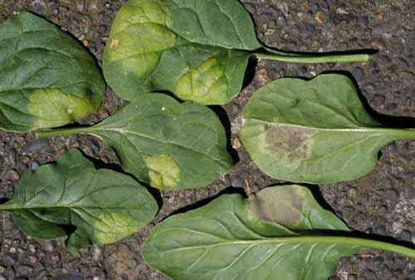
PLAMENJAČA SPANAĆA

Slide 21
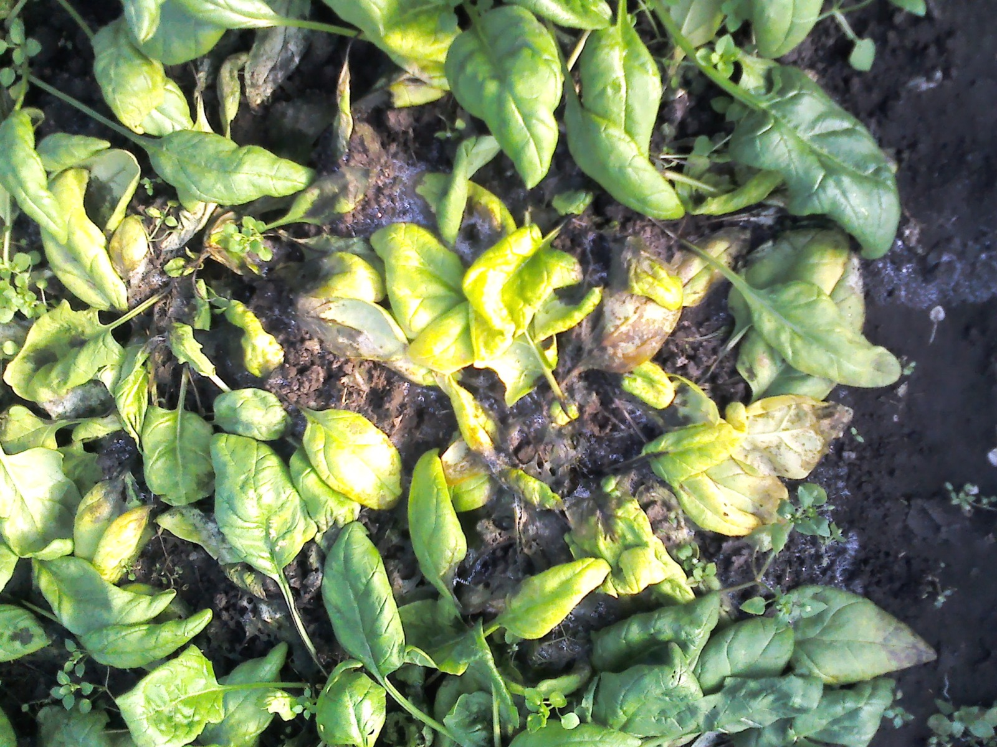

Slide 22
Plamenjača spanaća
Jedna od najznačajnijih i najštetnijih bolesti spanaća
Na tek izniklim biljkama može da uništi veći deo usjeva
Simptomi se javljaju na lišću.
Na gornjoj strani u vidu žutih pjega različitih oblika i dimenzija, a na naličju, ispod pjega,
sivo-ljubičasti sloj.
Ovaj sloj se javlja u uslovima vlažnosti vazduha od oko 80% uz temerature od minimum 8°C.
Jako napadnuto lišće se uvija, žuti i na kraju suši i otpada.

Slide 23
plodored
sijati spanać samo na dobro dreniranom (propusnom) zemljištu
gajiti otpornije sorte i hibride
zaprašivanje ili dezinfekcija sjemena prije sjetve
preventivno prskanje usjeva u polju preparatima kontaktnim ili sistematičnim fungicidima

Slide 24
Usjev ne smije biti pregust da se ne bi stvarala velika vlaga u usjevu.
Veoma je važno da se sjeme prije sjetve dezinfikuje, a dezinfekcija se obavlja potapanjem sjemena u toplu vodu, 25 minuta na t=50°, ali ovaj tretman nije usjpešan za sve sorte.
Ako se gaje neotporne sorte onda treba sprovoditi hemijske tretmane i sa tim početi na vrijeme. To je najbolje uraditi kada biljka ima 4 prava lista, a tretmane ponavljati svakih 7-10 dana.

Slide 25
